Slide 1
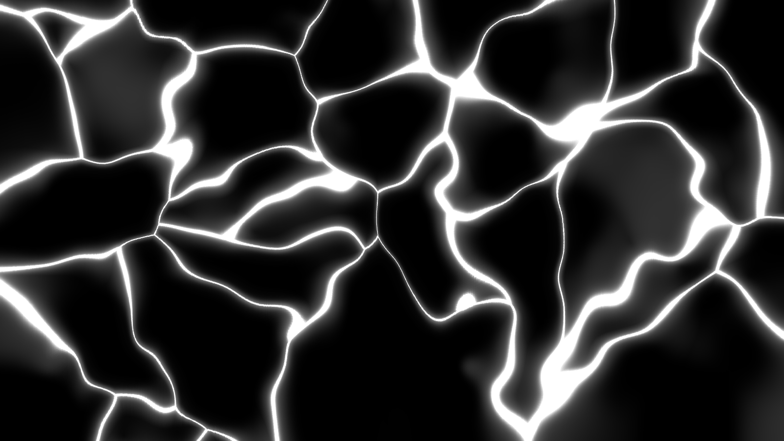
AESTHETICS / FORM / LIFE
有机生物
美学中的有机形态 Biomorphic Aesthetics
Notes:
封面

Slide 2
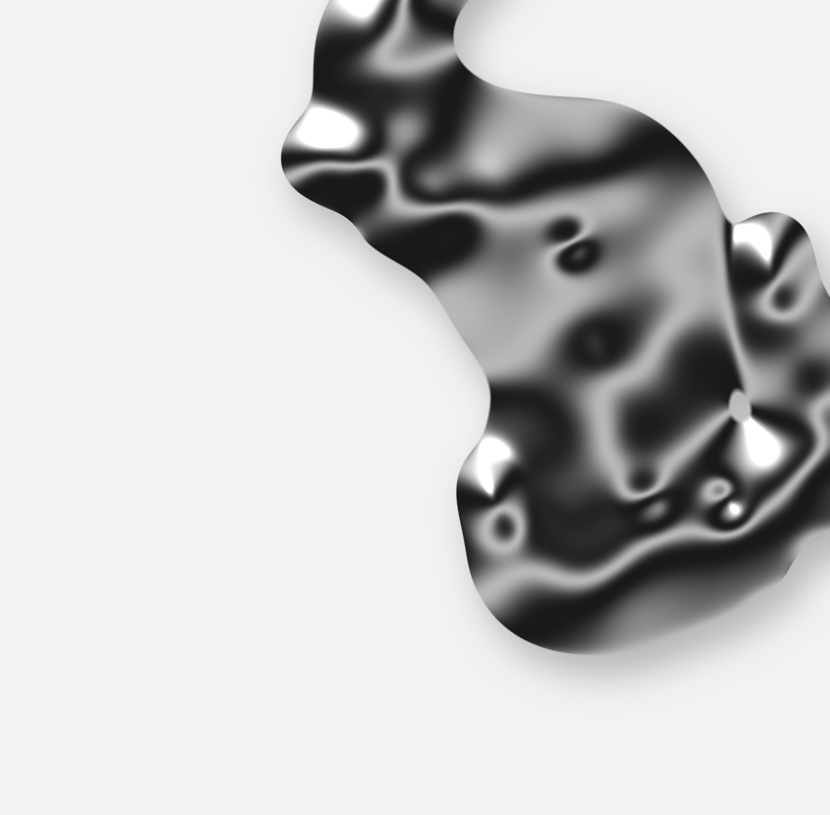
01 — DEFINITION
不是模仿
自然的样子,
而是模仿它
生长的方式。
有机形态借用生命体的曲线、薄膜、孔洞与骨骼节律,与几何、直角和机械秩序相对。
Notes:
定义

